Slide 1
WYTHNOS GWRTH-FWLIO 2024:

Slide 2
GALWAD I WEITHREDU
O feysydd chwarae i’r Senedd, o’n cartrefi i’n ffonau, yn ystod Wythnos Gwrth-fwlio eleni, dewch i ni ‘Ddewis Parch’ a threchu bwlio sy’n effeithio’n negyddol ar filiynau o fywydau ifanc.
Eleni, byddwn yn grymuso plant a phobl ifanc i beidio â dewis bwlio, hyd yn oed pan fyddwn yn anghytuno, ac atgoffa oedolion i arwain trwy osod esiampl, ar-lein ac yn y byd go iawn. Dychmygwch fyd ble mae parch a charedigrwydd yn ffynnu – mae hynny’n fwy na breuddwyd, gall ddigwydd trwy ein dewisiadau ni. Ymunwch â ni yn ystod Wythnos Gwrth-fwlio Eleni ac ymrwymwch i’n hymgyrch ‘Dewiswch Barch’. Beth wnewch chi ddewis?

Slide 3
“
BETH YW BWLIO?
Diffiniad y Gynghrair Gwrth-fwlio
Unigolyn neu grŵp yn cael ei niweidio’n fwriadol dro ar ôl tro gan unigolyn neu grŵp arall, pan fydd y berthynas yn cynnwys anghydbwysedd grym. Gall bwlio fod yn gorfforol, yn eiriol neu’n seicolegol.
Gall ddigwydd wyneb yn wyneb neu ar-lein.
“

Slide 4
Rheolau Sylfaenol

Slide 5
“
CERDD DEWIS PARCH
Dewis Parch, mae’n Angenrheidiol
Yn ein bywyd mae’n hanfodol.
Heb barch, fydd pethau’n ymfflamychol,
A dydy hynny ddim yn llesol.
“

Slide 6
“
BETH YW PARCH?
Diffiniad Oxford Languages:
Rhoi sylw teg i deimladau,dymuniadau neu hawliau pobl eraill
“

Slide 7
?
A yw parch yn rhywbeth a gaiff ei haeddu?

Slide 8
?
Beth yw ystyr parch i mi?

Slide 9
“
CERDD DEWIS PARCH
Cofia barchu safbwynt pob un,
Cael anghydweld yw’n hawl diofyn.
Gwranda ar eraill, gwerthfawroga,
Mae’n well na ffraeo a chweryla.
“

Slide 10
Trafodaeth Grŵp
A ellir anghytuno a dadlau yn barchus heb gychwyn bwlio?
A yw’n bwysig gwybod sut i anghytuno’n barchu heb fynd i fwlio?

Slide 11
BARN ABA IFANC YNGHYLCH AW YW’N BOSIBL ANGHYTUNO A BOD YN BARCHUS SERCH HYNNY
“Credaf mai dewis yw parch bob amser.”
“Mae parch yn air arall sy’n golygu bod yn garedig.”
“Mae parch yn broses ddwyffordd yn fy marn i.”
“Efallai bydd angen i chi gamu oddi wrth y sefyllfaoedd ar brydiau.”
“Byddaf yn ceisio gwrando ar beth fydd pobl eraill yn ei ddweud a cheisio â bod yn ddiduedd.”

Slide 12
Tasg
Eich 5 Cyngor Doeth ynghylch Dewis Parch

Slide 13
EIN CYNGHORION DOETH YNGHYLCH DEWIS PARCH
1) Gwrando gweithredol:
2) Defnyddiwch ddatganiadau ‘fi’:
3) Cadwch eich pen a chofiwch gael ambell seibiant.
4) Canolbwyntiwch ar ymddygiad, nid cymeriad:

Slide 14
EIN CYNGHORION DOETH YNGHYLCH
DEWIS PARCH
5) Chwiliwch am dir cyffredin:
6) Cytunwch i anghytuno:
7) Peidiwch â chychwyn ymosod yn bersonol:
8) Myfyriwch a dysgwch:

Slide 15
“
CERDD DEWIS PARCH
Parcha’r sawl sydd ddim yn parchu,
Paid rhoi cyfle iddynt nerthu.
Paid taro’n ôl â geiriau creulon,
Na dilyn mympwy, creu helbulon.
“

Slide 16
Tasg
Trowch y cloc yn ôl

Slide 17
“
CERDD DEWIS PARCH
Cofia barchu’r gorthrymedig,
Er mwyn cael parch, mae parchu’n bwysig,
Wrth deimlo parch, fydd neb yn unig,
Mae parch yn gylch cydgysylltiedig
“

Slide 18
“
CERDD DEWIS PARCH
Cofia sicrhau bod parch yn ddewis hawdd.
Dwi’n dewis, ti’n dewis, dan ni’n dewis parch.
“

Slide 19
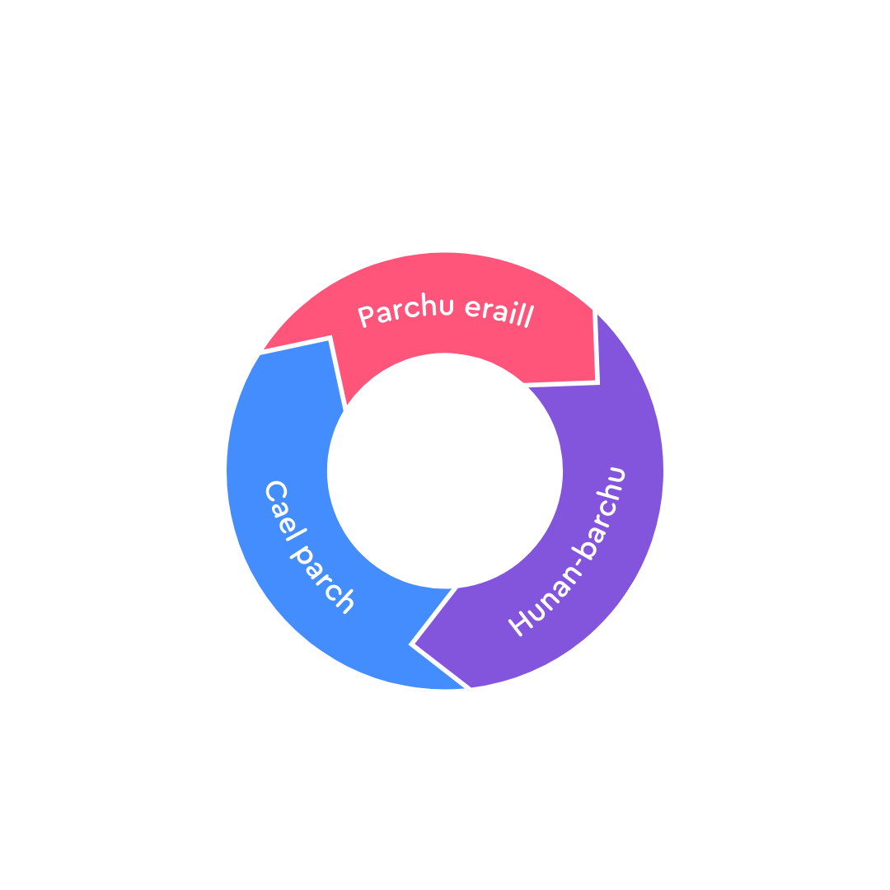
PARCH AR WAITH
Mae dangos parch at eraill, hunan-barch, a chael eich parchu yn elfennau cydgysylltiedig sy’n hanfodol ar gyfer meithrin rhyngweithio iach a chadarnhaol.

Slide 20
AT BWY ALLWCH CHI DROI I SIARAD YN YR YSGOL?
Enw’r aelod o'r staff
Enw’r aelod o'r staff
Enw’r aelod o'r staff

Slide 21
WYTHNOS GWRTH-FWLIO 2024:
Dydd Llun 11 – Dydd Gwener 15 Tachwedd
Diwrnod Sanau Od 2024
Dydd Mawrth 12 Tachwedd

